Slide 1



ANALÍTICA DE DATOS Y POWER BI SESION 06 MODELADO Y VISUALIZACION DE DATOS

Slide 2
SESIONES PENDIENTES
G-01 | G-02 | TEMARIO
07/05/2025 | 07/05/2025 | SESION 01 - ANALÍTICA DE DATOS (Sesión conjunta 02 horas)
14/05/2025 | 14/05/2025 | SESION 02 – INTRODUCCION POWER BI (Sesión conjunta)
20/05/2025 | 21/05/2025 | SESION 03 - TRANSFORMACIÓN DE DATOS I (Básica)
27/05/2025 | 28/05/2025 | SESION 04 - TRANSFORMACIÓN DE DATOS II (Intermedia)
03/06/2025 | 04/06/2025 | SESION 05 – TRANSFORMACIÓN DE DATOS III (Avanzada)
10/06/2025 | 11/06/2025 | SESION 06 –MODELADO DE DATOS E INFORMES
17/06/2025 | 18/06/2025 | SESION 07 – VISUALIZACIÓN DE DATOS
24/06/2025 | 25/06/2025 | SESION 08 – CASOS PRÁCTICOS I
Por Determinar | Por Determinar | SESION 09 – CASOS PRÁCTICOS II Y BUENAS PRÁCTICAS
02/07/2025 | 02/07/2025 | SESION 10 – EVALUACIÓN FINAL Y CIERRE (Sesión conjunta 02 horas)

Slide 3
SOBRE ESTE CURSO
SESION 09 - (Conjunta 03h) -
PROPUESTA DE FECHA: 19/06/2025​
CONTENIDO DE LA SESIÓN:
Manejo de centro de administración de PowerBI
Buenas prácticas
Dudas con los ejercicios
DAX

Slide 4
SOBRE ESTE CURSO
CRITERIOS DE EVALUACIÓN:
01 EVALUACION FINAL O SUMATIVA (02/07/2025)
Ejercicio que será casi igual que la actividad mandada para hoy. La prueba tendrá una duración de 01 hora.
02 PRUEBA DE CREACIÓN DE INFORME:
Consistirá en hacer uno de los siguientes informes y enviármelo.
VENTAS Y RENTABILIDAD.
RECURSOS HUMANOS.
INVENTARIO Y STOCK.
DESEMPEÑO DE PRODUCTOS.
MARKETING DIGITAL.
ATENCIÓN AL CLIENTE.
SEGUIMIENTO DE PROYECTOS.

Slide 5
REPASO SESIÓN ANTERIOR
TRANSFORMACIONES AVANZADAS
01 – Concepto de transformaciones Avanzadas.
02 – Combinar Columnas (MERGE)
03 – Tipos de combinaciones (Ext.Izq, Ext.Dere, Ext.Completa...)
04 – Anexar Columnas (APPEND)
05 – Columnas Dinámicas
06 – Transponer Tablas
07 – Funciones personalizadas.
08 – Tabla de hechos vs Tabla de dimensiones
09 – Brevemente mencionamos Uso parámetros y funciones personalizadas
Notes:
“Las columnas personalizadas te permiten aplicar tu lógica de negocio directamente sobre los datos.”

Slide 6

BLOQUE 01 FUNCIONES PERSONALIZADAS EN POWER QUERY

Slide 7
FUNCIONES PERSONALIZADAS
¿QUE ES UNA FUNCION?
Una funcion es una formula o bloque de instrucciones que toma uno o más valores de entrada (llado parámetros), realiza una operacion con ellos y devuelve un resultado.
EN POWER BI (POWER QUERY) UNA FUNCIÓN
Es una pieza reutilizable de código escrita en el lenguaje M.
Puede aceptar parámetros (como texto, números, fechas, etc.).
Devuelve un resultado que puede ser un valor, una tabla, una lista, etc.
Se puede aplicar a una columna o a múltiples filas de datos.
Notes:
“Las columnas personalizadas te permiten aplicar tu lógica de negocio directamente sobre los datos.”

Slide 8
FUNCIONES PERSONALIZADAS
¿PORQUÉ UTILIZAR FUNCIONES?
Para evitar repetir código.
Para modularizar tareas complejas.
Para automatizar transformaciones de datos.
Para reutilizar lógica en diferentes consultas o archivos.
Notes:
“Las columnas personalizadas te permiten aplicar tu lógica de negocio directamente sobre los datos.”

Slide 9
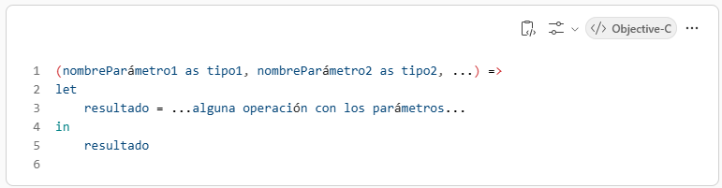
FUNCIONES PERSONALIZADAS
¿COMO SE DECLARAN FUNCIONES EN POWER QUERY?
Las funciones se declaran utilizando el lenguaje M. La sintaxis es bastante sencilla y se basa en el uso de la palabra clave let para definir el cuerpo de la función y in para devolver el resultado.
Notes:
“Las columnas personalizadas te permiten aplicar tu lógica de negocio directamente sobre los datos.”

Slide 10
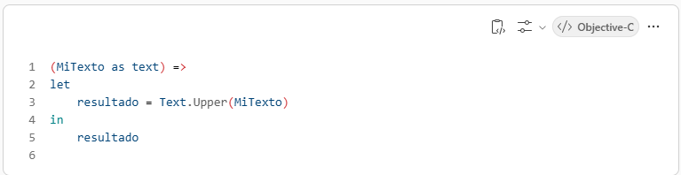
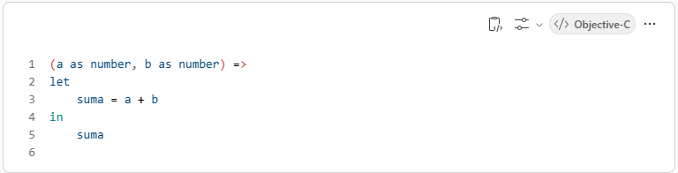
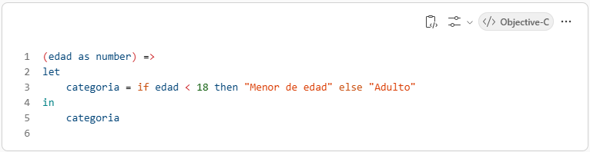
FUNCIONES PERSONALIZADAS
EJEMPLOS DE FUNCIONES
Notes:
“Las columnas personalizadas te permiten aplicar tu lógica de negocio directamente sobre los datos.”

Slide 11
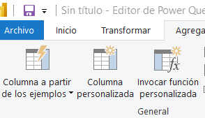
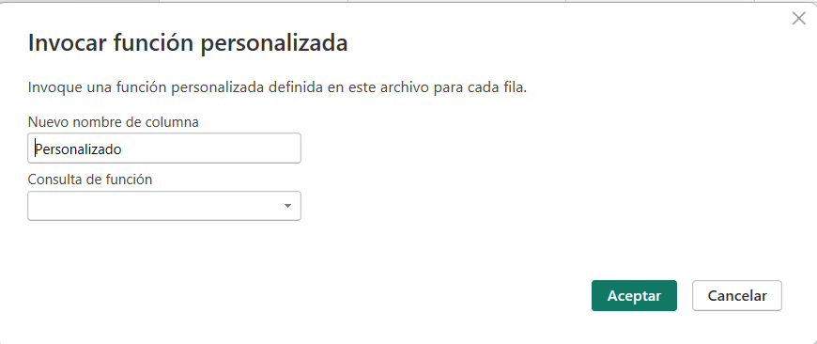
FUNCIONES PERSONALIZADAS
¿COMO INVOCAR FUNCIONES PERSONALIZADAS?
El botón "Invocar función personalizada" es una herramienta muy útil cuando se creado una función personalizada y se desea aplicar a una tabla o columna de datos.
Notes:
“Las columnas personalizadas te permiten aplicar tu lógica de negocio directamente sobre los datos.”

Slide 12

FUNCIONES PERSONALIZADAS
¿COMO INVOCAR FUNCIONES PERSONALIZADAS?
Cuando se hace clic en "Invocar función personalizada", Power Query permite:
Seleccionar una función personalizada que hayas definido previamente.
Asignar valores a los parámetros de esa función, usando columnas de tu tabla actual o valores fijos.
Crear una nueva columna en tu tabla con los resultados devueltos por la función.
Ejemplo:
Entrada: "málaga"
Salida: "MÁLAGA"
Notes:
“Las columnas personalizadas te permiten aplicar tu lógica de negocio directamente sobre los datos.”

Slide 13
BLOQUE 02 SOLUCIÓN CASO DE NEGOCIO

Slide 14
EJERCICIO - CASO DE NEGOCIO
Contexto:
"Calor Urbano" es una tienda de ropa especializada en moda veraniega para jóvenes adultos. La empresa quiere analizar sus ventas de los años 2023 y 2024 para tomar decisiones estratégicas antes de la temporada alta de 2025.
Archivos:
Ventas_2023.csv
Ventas_2024.csv
Productos.csv
Objetivo del ejercicio:
Transformar y preparar los datos de ventas para generar un resumen por categoría de producto, incluyendo condiciones especiales y limpieza de datos.
Notes:
“Las columnas personalizadas te permiten aplicar tu lógica de negocio directamente sobre los datos.”

Slide 15
EJERCICIO - CASO DE NEGOCIO
1. IMPORTACIÓN Y LIMPIEZA BÁSICA
2. TRANSFORMACIONES INTERMEDIAS
3. UNIFICACIÓN DE DATOS
4. ENRIQUECIMIENTO DE DATOS
5. AGRUPACIÓN Y RESUMEN
Notes:
“Las columnas personalizadas te permiten aplicar tu lógica de negocio directamente sobre los datos.”

Slide 16
EJERCICIO - CASO DE NEGOCIO
Paso 1: Importar los archivos 1. Abre Excel y ve a la pestaña Datos → Obtener datos → Desde archivo → Desde texto/CSV. 2. Importa los archivos Ventas_2023.csv y Ventas_2024.csv. 3. Haz clic en Transformar datos para abrir Power Query.
Paso 2: Renombrar y reordenar columnas
1. Renombra las columnas a: - Fecha_Venta - ID_Producto - Cantidad - Precio_Unitario - Tienda
2. Reordena las columnas en este orden: - Fecha_Venta, ID_Producto, Cantidad, Precio_Unitario, Tienda
Paso 3: Dividir columna de fecha
1. Selecciona la columna Fecha_Venta.
2. Pulsamos sobre Transformar → Extraer → Año y luego repite para Mes.
3. Renombra las nuevas columnas como Año y Mes.
Paso 4: Reemplazar valores
1. Selecciona la columna Tienda.
2. Ve a Transformar → Reemplazar valores:
- Reemplaza 'Sucursal A' por 'Tienda Centro'
- Reemplaza 'Sucursal B' por 'Tienda Norte'
Notes:
“Las columnas personalizadas te permiten aplicar tu lógica de negocio directamente sobre los datos.”

Slide 17
EJERCICIO - CASO DE NEGOCIO
Paso 5: Añadir columna condicional
1. Ir a Agregar columna → Columna condicional.
2. Configura: - Nombre: Tipo_Venta - Condición: Si Cantidad > 5 entonces 'Mayorista', si no 'Minorista
Paso 6: Anexar tablas
1. En Power Query, ve a Inicio → Anexar consultas → Anexar como nuevas.
2. Selecciona Ventas_2023 y Ventas_2024. 3. Nombra la nueva tabla como Ventas_Totales.
Paso 7: Importar y combinar productos
1. Importa el archivo Productos.csv como una nueva consulta.
2. En Ventas_Totales, ve a Inicio → Combinar consultas → Combinar consultas como nuevas.
3. Une Ventas_Totales con Productos usando ID_Producto.
4. Expande las columnas Nombre_Producto y Categoría.
Notes:
“Las columnas personalizadas te permiten aplicar tu lógica de negocio directamente sobre los datos.”

Slide 18
EJERCICIO - CASO DE NEGOCIO
Paso 8: Agrupar y resumir
1. Ve a Transformar → Agrupar por.
2. Agrupa por: - Categoría - Tipo_Venta
3. En operaciones:
- Suma de Cantidad → renombrar como Total_Unidades
- Suma de columna personalizada: Cantidad * Precio_Unitario → Ingreso_Total
- Promedio de Precio_Unitario → Precio_Promedio
Resultado final: Una tabla con las columnas:
- Categoría
- Tipo_Venta
- Total_Unidades
- Ingreso_Total
- Precio_Promedio
Notes:
“Las columnas personalizadas te permiten aplicar tu lógica de negocio directamente sobre los datos.”

Slide 19
BLOQUE 03 MODELADO DE DATOS

Slide 20

MODELADO DE DATOS
INTRODUCCION AL MODELADO DE DATOS
DIFERENCIAS ENTRE MODELADO Y VISUALIZACIÓN
FLUJO DE TRABAJO EN POWER BI
ELEMENTOS CLAVE EN EL MODELADO:
TIPOS TABLA, CARDINALIDAD, DIRECCION Y MEDIDAS DAX
POR QUÉ ES IMPORTANTE OPTIMIZAR EL MODELO
BUENAS PRÁCTICAS
HERRAMIENTAS DE ANÁLISIS DE RENDIMIENTO

Slide 21
MODELADO DE DATOS
INTRODUCCIÓN AL MODELADO DE DATOS?
Se trata de la Representación estructurada de cómo se relacionan los datos.
Permite realizar análisis complejos de forma sencilla y rápida y es la base para obtener informes precisos, eficientes y escalables.
El proceso de modelado de datos, implica:
Definir relaciones entre tablas.
Crear medidas.
Establecer jerarquías.
Construímos el modelado de datos mediante relaciones entre tablas en la vista de modelo de Power Query.
Notes:
“Las columnas personalizadas te permiten aplicar tu lógica de negocio directamente sobre los datos.”

Slide 22
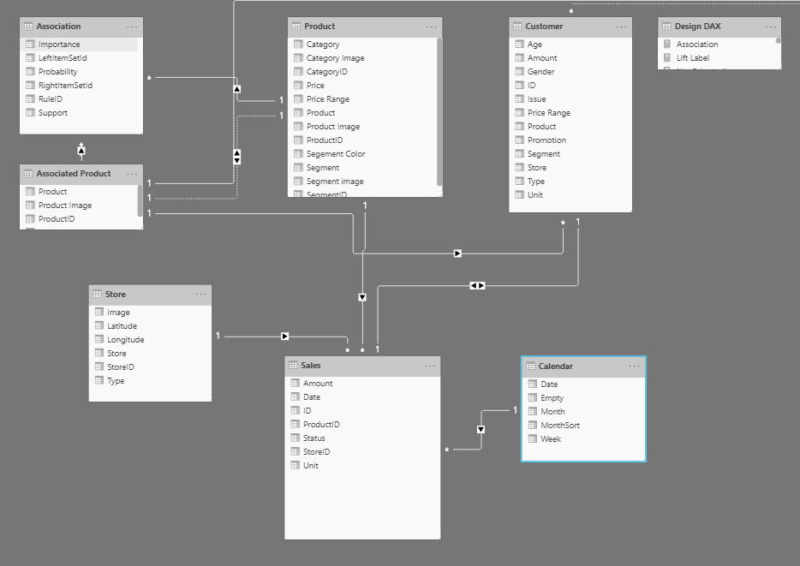
EJEMPLO DE MODELO SEMÁNTICO
Cada elemento de línea del cuadro es una columna.
Las líneas que conectan los cuadros representan las relaciones entre las tablas.
Las relaciones se definen entre las tablas a través de claves principales y externas.
Notes:
“Las columnas personalizadas te permiten aplicar tu lógica de negocio directamente sobre los datos.”

Slide 23
MODELADO DE DATOS
DIFERENCIAS ENTRE MODELADO Y VISUALIZACIÓN
Aspecto | Modelado de Datos | Visualización
Objetivo | Preparar y estructurar datos | Comunicar insights
Herramientas | Power Query, vista de modelo, DAX | Gráficos, tablas, segmentadores
Impacto | Precisión y rendimiento | Claridad y comprensión
Notes:
“Las columnas personalizadas te permiten aplicar tu lógica de negocio directamente sobre los datos.”

Slide 24
MODELADO DE DATOS
FLUJO DE TRABAJO EN POWER BI
01 - CONEXIÓN A UN ORIGEN DE DATOS
02 – TRANSFORMACIÓN MEDIANTE POWER QUERY
03 – MODELADO DE DATOS (RELACIONES, MEDIDAS, JERARQUÍAS)
04 – CREACIÓN DE INFORME Y VISUALIZACIÓN DE DATOS
05 - PUBLICACIÓN EN POWER BI SERVICES Y ANÁLISIS
NOTA: El modelado es el puente entre la transformación de datos y la visualización efectiva.
Notes:
“Las columnas personalizadas te permiten aplicar tu lógica de negocio directamente sobre los datos.”

Slide 25
MODELADO DE DATOS
ELEMENTOS CLAVE DEL MODELADO DE DATOS
TIPO DE TABLAS -
HECHOS: contienen datos cuantitativos (ventas, ingresos, etc.).
DIMENSIONES: contienen descripciones o atributos (clientes, productos, fechas).
CARDINALIDAD Y DIRECCION DEL FILTRO CRUZADO
Conectan las tablas para permitir análisis cruzados.
MEDIDAS Y COLUMNAS CALCULADAS -
Permiten cálculos dinámicos con DAX.
Notes:
“Las columnas personalizadas te permiten aplicar tu lógica de negocio directamente sobre los datos.”

Slide 26
MODELADO DE DATOS
ELEMENTOS CLAVE -> TIPOS DE TABLAS
TABLAS DE HECHOS – DATOS NUMÉRICOS (Ventas, ingresos, etc)​
Esta tabla contiene datos numéricos y transaccionales. Cada fila representa una venta individual.​ Las claves foráneas (ID_Producto, ID_Cliente) se relacionan con las tablas de dimensiones​.
TABLAS DE DIMENSIONES – DESCRIPCIONES (Clientes, productos y fechas)
​
​
​
Se usa para filtrar, agrupar o segmentar los datos de la tabla de hechos.​
ID_Venta | Fecha | ID_Producto | ID_Cliente | Cantidad | Precio_Unitario | Total_Venta
1001 | 2025-05-01 | P001 | C001 | 02 | 15.00 | 30.00
1002 | 2025-05-02 | P002 | C002 | 01 | 25.00 | 25.00
ID_Producto | Nombre_Producto | Categoría | Marca
P001 | Camiseta Básica | Ropa | Marca A
P002 | Pantalón Jeans | Ropa | Marca B
Notes:
“Las transformaciones intermedias convierten datos crudos en estructuras inteligentes listas para el análisis.”

Slide 27
MODELADO DE DATOS
ELEMENTOS CLAVE - > CARDINALIDAD
La cardinalidad describe la naturaleza de la relación entre dos tablas. Los tipos principales son:
Uno a muchos (1:M) → más común y recomendada.
Muchos a uno (M:1) → Equivalente, pero menos intuitiva.
Muchos a muchos (M:M) → Usar con precaución.
Ejemplo: Una tabla de Clientes (1) se relaciona con muchas filas en Ventas (*).
Notes:
“Las columnas personalizadas te permiten aplicar tu lógica de negocio directamente sobre los datos.”

Slide 28
MODELADO DE DATOS
ELEMENTOS CLAVE - > DIRECCIÓN DEL FILTRO CRUZADO
La dirección del filtro cruzado, define como fluye el filtro entre las tablas relacionadas.
Puede ser de los siguientes tipos:
Unidireccional: El filtro va de la tabla de dimensión a la de hechos (recomendado).
Bidireccional: El filtro fluye en ambas direcciones (solo si es necesario).
La dirección del filtro afecta directamente cómo se calculan las medidas y cómo se comportan los visuales.
Notes:
“Las columnas personalizadas te permiten aplicar tu lógica de negocio directamente sobre los datos.”

Slide 29
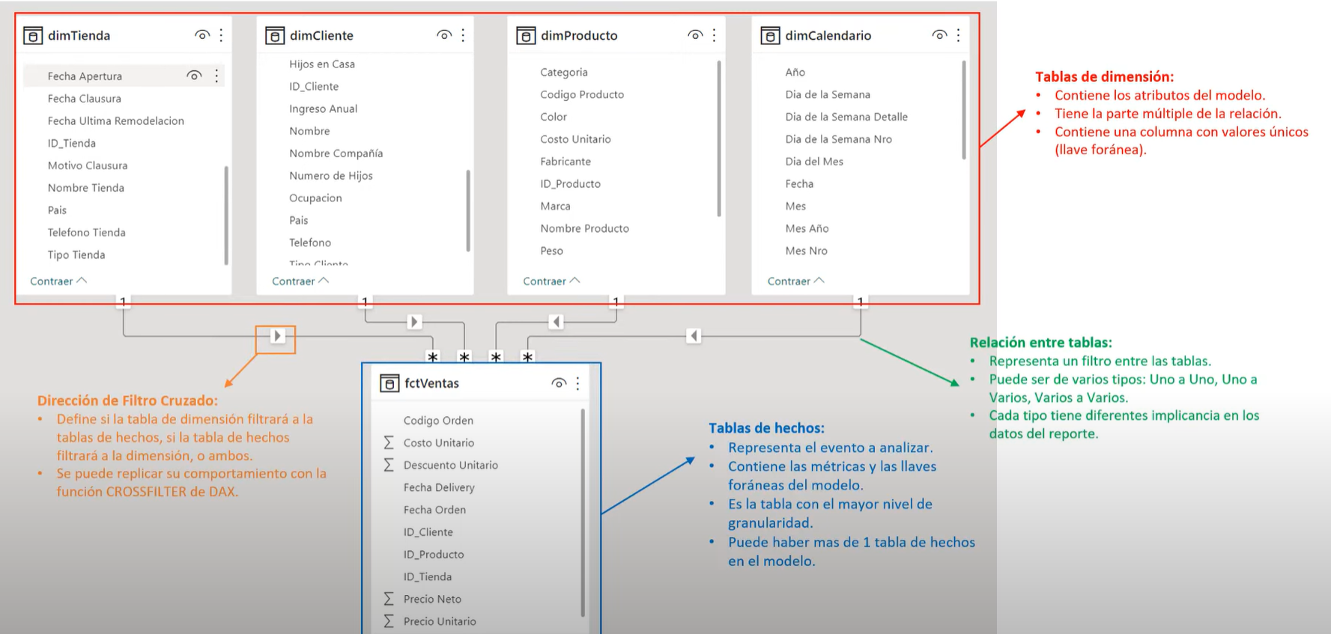
MODELADO DE DATOS
Notes:
“Las columnas personalizadas te permiten aplicar tu lógica de negocio directamente sobre los datos.”

Slide 30
MODELADO DE DATOS
ELEMENTOS CLAVE - >MEDIDAS VS COLUMNAS CALCULADAS
CARACTERÍSTICA | MEDIDA | COLUMNA CALCULADA
Evaluación | Bajo demanda | Al cargar datos
Uso | En visualizaciones | En relaciones, filtros
Rendimiento | Más eficiente | Menos eficiente
Contexto | Filtro | Fila
Notes:
“Las columnas personalizadas te permiten aplicar tu lógica de negocio directamente sobre los datos.”

Slide 31
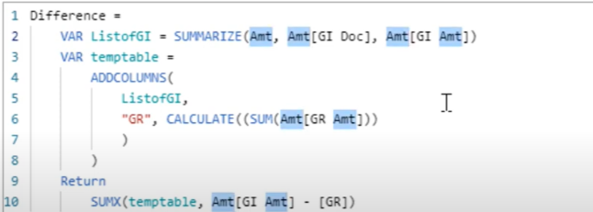
MODELADO DE DATOS
ELEMENTOS CLAVE - > MEDIDAS -> DEFINICIÓN DE DAX
DAX (Data Analysis Expressions) es el lenguaje de fórmulas de Power BI, Power Pivot y SSAS Tabular.
Permite crear medidas, columnas calculadas y tablas calculadas.
Está diseñado para trabajar con modelos de datos y análisis dinámico.
Notes:
“Las columnas personalizadas te permiten aplicar tu lógica de negocio directamente sobre los datos.”

Slide 32

MODELADO DE DATOS
ELEMENTOS CLAVE - > CONTEXTO DE DAX
El contexto en DAX determina cómo y cuándo se evalúan las expresiones. Es lo que permite que una misma medida devuelva diferentes resultados según el filtro aplicado en el informe
01 - Contexto de fila: Se aplica fila por fila en una tabla y permite utilizar columnas calculadas.
02 - Contexto de filtro: Se aplica cuando se usan medidas.
03 - CALCULATE: Cambia el contexto de filtro para evaluar expresiones.
Notes:
“Las columnas personalizadas te permiten aplicar tu lógica de negocio directamente sobre los datos.”

Slide 33

MODELADO DE DATOS
ELEMENTOS CLAVE - > CONTEXTO DE DAX -> CONTEXTO FILA
CONTEXTO FILA:
Se aplica fila por fila en una tabla.
Es el contexto que se usa en columnas calculadas.
Permite acceder a los valores de otras columnas de la misma fila.
Aquí, DAX evalúa la fórmula para cada fila de la tabla Ventas.
Notes:
“Las columnas personalizadas te permiten aplicar tu lógica de negocio directamente sobre los datos.”

Slide 34

MODELADO DE DATOS
ELEMENTOS CLAVE - > CONTEXTO DE DAX -> CONTEXTO FILTRO
CONTEXTO FILTRO:
Se aplica cuando se usan medidas.
Determina qué subconjunto de datos se está evaluando en un visual.
Se genera automáticamente por segmentadores, filtros, filas/columnas en tablas, etc.
Esta medida devolverá un valor diferente si se filtra por año, producto o región.
Notes:
“Las columnas personalizadas te permiten aplicar tu lógica de negocio directamente sobre los datos.”

Slide 35

MODELADO DE DATOS
ELEMENTOS CLAVE - > CONTEXTO DE DAX -> CONTEXTO CALCULATE
CONTEXTO CALCULATE:
CALCULATE modifica o crea un nuevo contexto de filtro.
Es la función más poderosa de DAX porque permite cambiar el comportamiento de una medida.
Aquí, se fuerza un filtro adicional sobre la tabla Clientes.
Notes:
“Las columnas personalizadas te permiten aplicar tu lógica de negocio directamente sobre los datos.”

Slide 36

MODELADO DE DATOS
ELEMENTOS CLAVE - >SINTAXIS BÁSICA DE DAX
Funciones más comunes y claves para las medidas
Agregación: SUM, MAX, MIN, AVERAGEX
Lógicas: IF, SWITCH
Filtrado: CALCULATE, FILTER, ALL, REMOVEFILTERS
Tiempo: TOTALYTD, SAMEPERIODLASTYEAR, DATEADD
Notes:
“Las columnas personalizadas te permiten aplicar tu lógica de negocio directamente sobre los datos.”

Slide 37
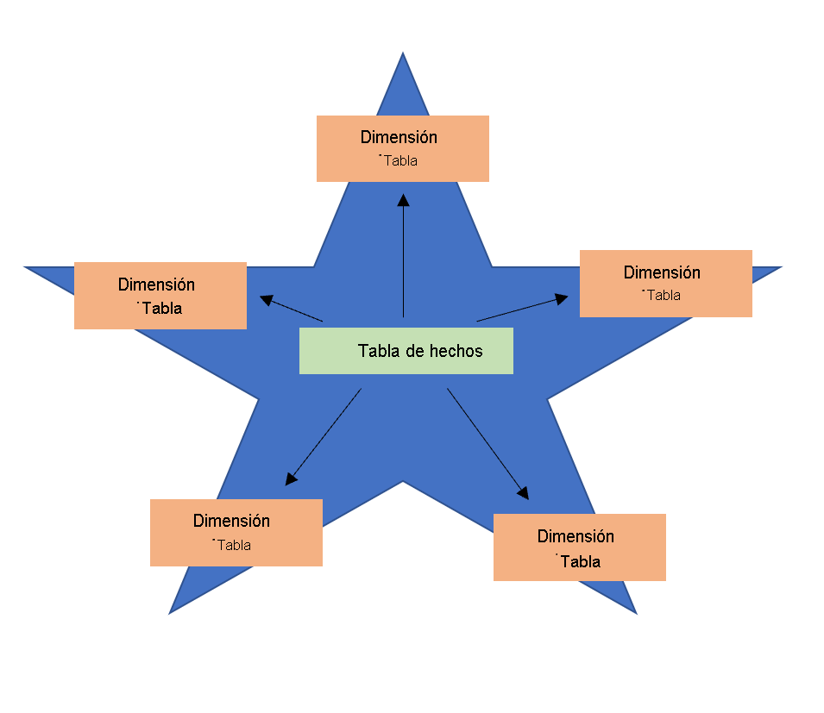
MODELADO DE DATOS
MODELO DE ESTRELLA (STAR SCHEMA)
Estructura simple con una tabla de hechos central y múltiples tablas de dimensiones.
Relaciones uno a muchos desde la tabla de hechos hacia las dimensiones.
Fácil de entender y consultar.
Ideal para modelos de análisis y rendimiento en Power BI.
Notes:
“Las transformaciones intermedias convierten datos crudos en estructuras inteligentes listas para el análisis.”

Slide 38
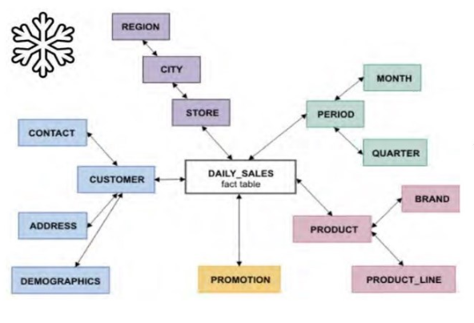
MODELADO DE DATOS
MODELO DE COPO DE NIEVE (SNOWFLAKE)
Extiende el modelo en estrella normalizando las dimensiones.
Las dimensiones se dividen en subdimensiones relacionadas.
Reduce la redundancia de datos pero aumenta la complejidad.
Puede requerir más uniones y afectar el rendimiento.
Notes:
“Las transformaciones intermedias convierten datos crudos en estructuras inteligentes listas para el análisis.”

Slide 39

MODELADO DE DATOS
¿POR QUÉ ES IMPORTANTE OPTIMIZAR EL MODELO?
Mejorar el rendimiento de los informes, reduciendo el tiempo de carga y el proceso de actualizaciones
Facilita el mantenimiento y la colaboracion.
Permite escalar el modelo a grandes volúmenes de datos.
Permite análisis más precisos y flexibles.
Reduce errores y ambigüedades en los datos.
Notes:
“Las columnas personalizadas te permiten aplicar tu lógica de negocio directamente sobre los datos.”

Slide 40
MODELADO DE DATOS
BUENAS PRÁCTICAS - PREPARANDO MODELOS ESCALABLES
Planificar y documentar el modelo antes de importar datos (descripciones, carpetas).
Usar modelos en estrella (star schema) en lugar de copo de nieve (snowflake).
Usar vistas previas para validar relaciones evitando relaciones innecesarias.
Nombrar tablas y columnas de forma clara.
Usar relaciones en lugar de columnas duplicadas.
Eliminar columnas innecesarias y evitar columnas con alta cardinalidad si no son necesarias.
Usar claves únicas en las dimensiones
Utiliza los tipos de datos adecuados (Por ejemplo Number en lugar de Decimal)
Separar medidas en carpetas o tablas de medidas.
Evalúa el rendimiento con el analizador de rendimiento de Power BI.
Notes:
“Las columnas personalizadas te permiten aplicar tu lógica de negocio directamente sobre los datos.”

Slide 41
MODELADO DE DATOS
BUENAS PRÁCTICAS - EN MEDIDAS DAX
Centralizar las medidas en una tabla de medidas.
Evita cálculos complejos en columnas calculadas si pueden hacerse en medidas.
Usa funciones como SUMX, CALCULATE, FILTER con cuidado.
Reutiliza medidas en lugar de repetir lógica.
Evalúa el impacto de cada medida en el rendimiento.
Entender qué contexto se está aplicando antes de escribir una medida.
Usar CALCULATE para modificar filtros de forma controlada.
Probar medidas en visuales simples para validar su comportamiento.
Notes:
“Las columnas personalizadas te permiten aplicar tu lógica de negocio directamente sobre los datos.”

Slide 42
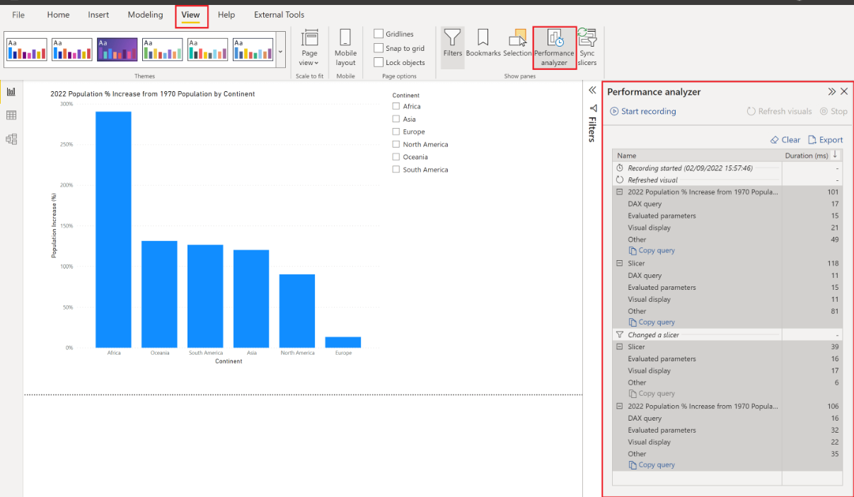
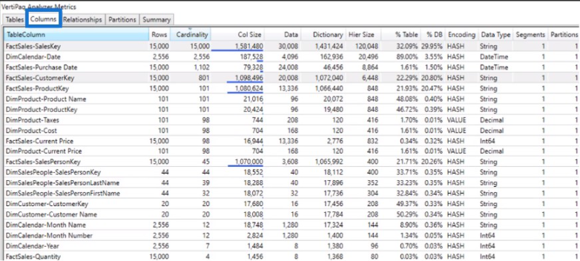
MODELADO DE DATOS
HERRAMIENTAS ANÁLISIS DE RENDIMIENTO
Performance Analyzer (Analizador de rendimiento):
Mide el tiempo de carga de cada visual.
Identifica cuellos de botella en medidas o consultas.
VertiPaq Analyzer:
Analiza el tamaño del modelo y la compresión de columnas.
DAX Studio:
Permite ejecutar y analizar consultas DAX.
Notes:
“Las columnas personalizadas te permiten aplicar tu lógica de negocio directamente sobre los datos.”

Slide 43
BLOQUE 04 - TIPOS DE INFORMES

Slide 44
TIPOS DE INFORMES
VENTAS Y RENTABILIDAD. ​
RECURSOS HUMANOS.​
INVENTARIO Y STOCK.​
DESEMPEÑO DE PRODUCTOS. ​
MARKETING DIGITAL.​
ATENCIÓN AL CLIENTE.​
SEGUIMIENTO DE PROYECTOS.

Slide 45
TIPOS DE INFORMES
Dentro de Power BI podemos encontrar varios tipos distintos de informes, adaptados a diversas necesidades de análisis y presentación de datos. Los principales son:
Informes Estáticos: Se presentan con datos en un estado específico, sin interactividad significativa. Se utilizan para reportes periódicos como informes financieros mensuales o resúmenes de ventas.
Informes Interactivos: Permiten la exploración de datos mediante segmentaciones, filtros y visualizaciones dinámicas. Son ideales para análisis de tendencias y comparaciones entre períodos.
Paneles o Dashboards: Recopilan múltiples visualizaciones en una sola pantalla, proporcionando una vista global rápida. Se utilizan en monitoreo de KPIs, productividad empresarial o rendimiento operativo.
Informes en tiempo real: Se actualizan automáticamente con datos en vivo, cruciales para monitoreo de operaciones en tiempo real. Ejemplo: seguimiento de tráfico web, control de inventario o desempeño de producción.
Informes Narrativos o de Storytelling: Diseñados para contar una historia con los datos mediante gráficas secuenciales y anotaciones explicativas. Usados en presentaciones estratégicas o análisis de impacto de decisiones.

Slide 46

TIPOS DE INFORMES
ALGUNOS CASOS DE USO DE LA HERRAMIENTA:
Análisis de ventas y marketing.
Seguimiento de KPIs financieros.
Gestión de inventarios y logística.
Análisis de desempeños de productos.
Análisis de recursos humanos.
Monitoreo de operaciones y rendimiento.
Reporte de atención al Cliente.
Análisis de seguimientos de proyectos.

Slide 47
TIPOS DE INFORMES
SECTOR | TIPO DE INFORME
SECTOR FINANCIERO | Análisis de rentabilidad de clientes. Control de flujo de caja y predicciones de ingresos.
VENTAS Y MARKETING | Seguimiento de desempeño de campañas. Comparación de rendimiento de productos.
OPERACIONES Y LOGÍSTICA | Gestión de inventario en tiempo real. Optimización de rutas de distribución.
RECURSOS HUMANOS | Evaluación de desempeño de empleado. Análisis de rotación y satisfacción laboral.

Slide 48
TIPOS DE INFORMES
01 - VENTAS Y RENTABILIDAD
USO PRINCIPAL | Analizar ingresos, márgenes y tendencias de ventas.
ORÍGENES DE DATOS | ERP, CRM, BBDD Ventas, Hojas Excel.
TRANSFORMACIONES COMUNES | Conversión de Monedas, Cálculo de márgenes, limpieza de fechas.
MODELADO | Modelo estrella con tabla de hechos de ventas y dimensiones de productos, clientes, fechas.
ELEMENTOS VISUALES SUGERIDOS | Gráficos de columnas, líneas, tarjetas de KPIs, segmentadores por región o producto.
Notes:
“Las columnas personalizadas te permiten aplicar tu lógica de negocio directamente sobre los datos.”

Slide 49
TIPOS DE INFORMES
02 - RECURSOS HUMANOS
USO PRINCIPAL | Monitorear plantilla, rotación, ausencias y desempeño.
ORÍGENES DE DATOS | Sistemas de RRHH, nóminas, encuestas de clima laboral.
TRANSFORMACIONES COMUNES | Normalización de cargos, cálculo de antigüedad, limpieza de duplicados.
MODELADO | Modelo con hechos de empleados y dimensiones de departamentos, fechas, ubicaciones.
ELEMENTOS VISUALES SUGERIDOS | Gráficos de barras, matrices, indicadores de rotación, segmentadores por género o área.
Notes:
“Las columnas personalizadas te permiten aplicar tu lógica de negocio directamente sobre los datos.”

Slide 50
TIPOS DE INFORMES
03 - INVENTARIO Y STOCK
USO PRINCIPAL | Controlar niveles de stock, rotación y abastecimiento.
ORÍGENES DE DATOS | ERP, sistemas de almacén, hojas de inventario.
TRANSFORMACIONES COMUNES | Cálculo de stock disponible, clasificación ABC, detección de faltantes.
MODELADO | Modelo con hechos de movimientos de inventario y dimensiones de productos, almacenes, fechas.
ELEMENTOS VISUALES SUGERIDOS | Gráficos de columnas, tarjetas de stock mínimo, mapas de almacén, segmentadores por categoría.
Notes:
“Las columnas personalizadas te permiten aplicar tu lógica de negocio directamente sobre los datos.”

Slide 51
TIPOS DE INFORMES
04 - DESEMPEÑO DE PRODUCTOS
USO PRINCIPAL | Evaluar qué productos tienen mejor rendimiento en ventas y rentabilidad.
ORÍGENES DE DATOS | ERP, CRM, catálogos de productos.
TRANSFORMACIONES COMUNES | Cálculo de rentabilidad por producto, agrupación por categoría.
MODELADO | Modelo con hechos de ventas y dimensiones de productos, fechas, regiones.
ELEMENTOS VISUALES SUGERIDOS | Gráficos de dispersión, rankings, tarjetas de KPIs, segmentadores por línea de producto.
Notes:
“Las columnas personalizadas te permiten aplicar tu lógica de negocio directamente sobre los datos.”

Slide 52
TIPOS DE INFORMES
05 – MARKETING DIGITAL
USO PRINCIPAL | Medir campañas, tráfico web, conversiones y ROI.
ORÍGENES DE DATOS | Google Analytics, redes sociales, plataformas de email marketing.
TRANSFORMACIONES COMUNES | Unificación de fuentes, cálculo de tasas de conversión, limpieza de URLs.
MODELADO | Modelo con hechos de campañas y dimensiones de canales, fechas, audiencias.
ELEMENTOS VISUALES SUGERIDOS | Gráficos de líneas, embudos de conversión, tarjetas de KPIs, segmentadores por canal.
Notes:
“Las columnas personalizadas te permiten aplicar tu lógica de negocio directamente sobre los datos.”

Slide 53
TIPOS DE INFORMES
06 – ATENCIÓN AL CLIENTE
USO PRINCIPAL | Analizar tiempos de respuesta, satisfacción y volumen de tickets.
ORÍGENES DE DATOS | Sistemas de tickets, encuestas de satisfacción, CRM.
TRANSFORMACIONES COMUNES | Clasificación de tickets, cálculo de tiempos promedio, limpieza de texto.
MODELADO | Modelo con hechos de interacciones y dimensiones de clientes, agentes, fechas.
ELEMENTOS VISUALES SUGERIDOS | Gráficos de barras, indicadores de SLA, matrices de satisfacción, segmentadores por canal.
Notes:
“Las columnas personalizadas te permiten aplicar tu lógica de negocio directamente sobre los datos.”

Slide 54
TIPOS DE INFORMES
07 – SEGUIMIENTO DE PROYECTOS
USO PRINCIPAL | Controlar avances, tiempos, costos y desviaciones.
ORÍGENES DE DATOS | Herramientas de gestión de proyectos (MS Project, Jira, Trello), hojas de seguimiento.
TRANSFORMACIONES COMUNES | Cálculo de % completado, diferencias entre planificado y real, consolidación de tareas.
MODELADO | Modelo con hechos de tareas y dimensiones de proyectos, responsables, fechas.
ELEMENTOS VISUALES SUGERIDOS | Gráficos de Gantt, tarjetas de avance, líneas de tiempo, segmentadores por estado.
Notes:
“Las columnas personalizadas te permiten aplicar tu lógica de negocio directamente sobre los datos.”

Slide 55
BLOQUE 05 - VISUALIZACIÓN DE DATOS

Slide 56
DISEÑO DE INFORMES INTERACTIVOS
PRINCIPIOS DE DISEÑO DE INFORMES
Un informe interactivo en Power BI no solo debe ser visualmente atractivo, sino también funcional, intuitivo y orientado a la toma de decisiones. ALgunos principios clave que debemos conocer para lograrlo:
1. Claridad y simplicidad
Evita la sobrecarga visual: Usa solo los elementos necesarios. Demasiadas visualizaciones pueden confundir al usuario.
Usa títulos claros y descriptivos: Cada gráfico debe tener un propósito evidente.
Agrupa la información: Organiza los elementos relacionados en secciones o paneles.
2. Interactividad significativa
Filtros y segmentaciones: Usa slicers, filtros y segmentaciones para permitir al usuario explorar los datos por sí mismo.
Bookmarks y botones: Crea experiencias de navegación personalizadas, como menús desplegables o vistas detalladas.
Tooltips personalizados: Agrega información adicional al pasar el cursor sobre un elemento sin saturar la vista principal.

Slide 57
DISEÑO DE INFORMES INTERACTIVOS
3. Jerarquía visual
Tamaño y color: Usa el tamaño de los elementos y los colores para guiar la atención del usuario hacia lo más importante.
Orden lógico de lectura: Diseña de arriba hacia abajo y de izquierda a derecha, siguiendo patrones naturales de lectura.
Indicadores clave (KPIs): Destaca métricas importantes con tarjetas o indicadores visuales.
4. Consistencia visual
Paleta de colores uniforme: Usa colores corporativos o una paleta coherente en todo el informe.
Tipografía y estilos: Mantén el mismo tipo de letra, tamaño y estilo para títulos, etiquetas y valores.
Alineación y espaciado: Usa cuadrículas y márgenes para mantener una estructura ordenada.
5. Diseño responsivo y adaptable
Diseño para diferentes dispositivos: Considera cómo se verá el informe en Power BI Mobile.
Prueba de navegación: Asegúrate de que los botones, filtros y enlaces funcionen correctamente.
Carga eficiente: Evita visualizaciones complejas innecesarias que ralenticen el informe.

Slide 58
DISEÑO DE INFORMES INTERACTIVOS
6. Contexto y narrativa
Cuenta una historia con los datos: Presenta la información en un orden lógico que guíe al usuario desde una visión general hasta el detalle.
Incluye contexto: Agrega descripciones, leyendas o notas para ayudar a interpretar los datos.
Define objetivos: Cada página del informe debe responder a una pregunta o necesidad específica del negocio.

Slide 59
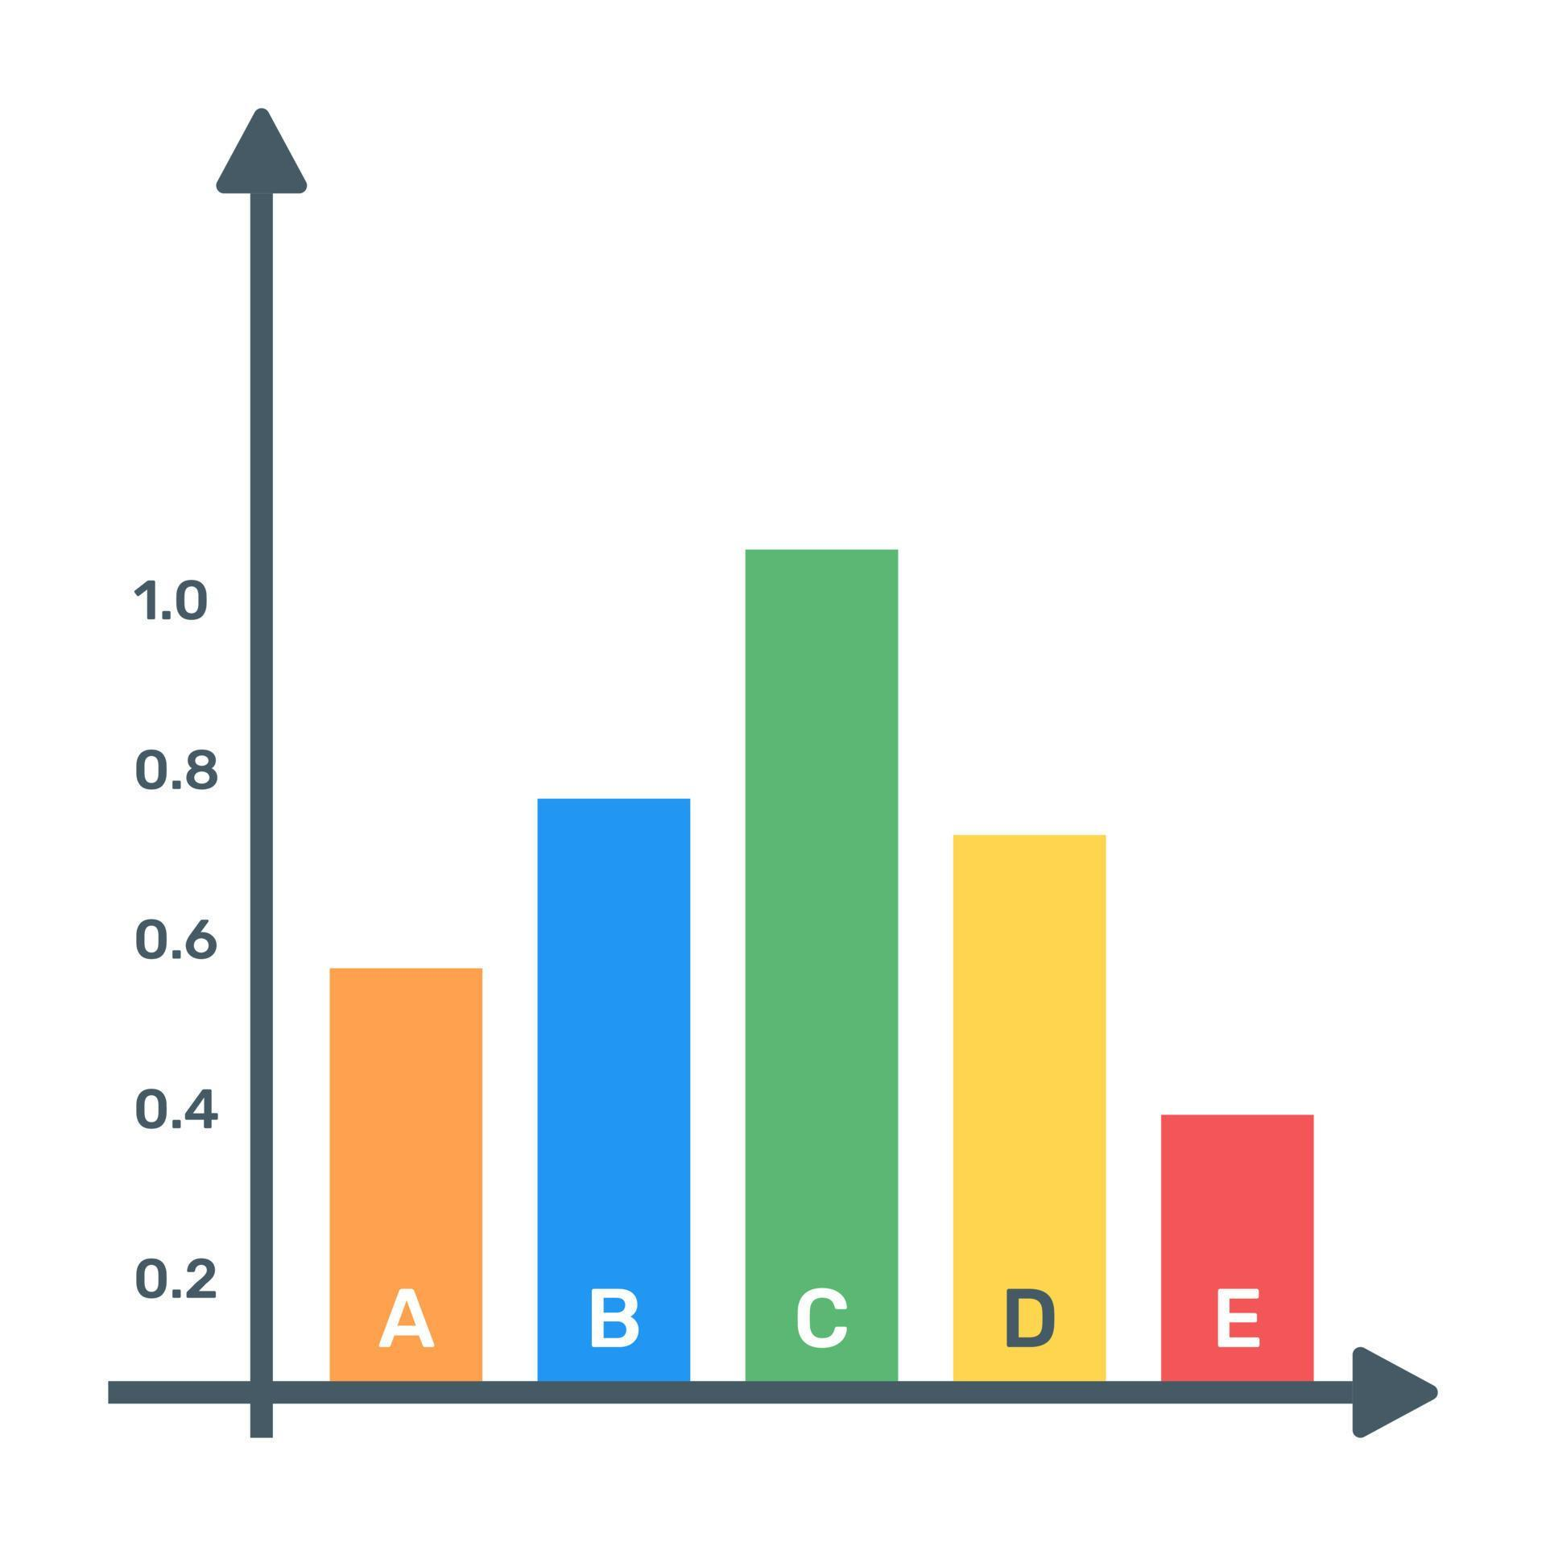
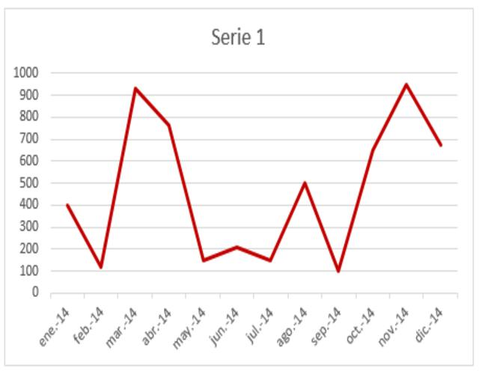
TIPOS DE GRÁFICOS Y SU USO ADECUADO
Elegir el gráfico correcto es clave para comunicar los datos de forma clara, efectiva y visualmente atractiva. A continuación, se describen los tipos más comunes de gráficos en Power BI y cuándo utilizarlos.
1. Gráfico de columnas o barras
Uso: Comparar valores entre categorías.
Ejemplos Informes: Ventas por producto, ingresos por región.
Consejo: Usa columnas para series temporales y barras para categorías con nombres largos.
2. Gráfico de líneas
Uso: Mostrar tendencias a lo largo del tiempo.
Ejemplos Informes: Evolución de ventas mensuales, visitas diarias a un sitio web.
Consejo: Ideal para series temporales con muchos puntos de datos.

Slide 60
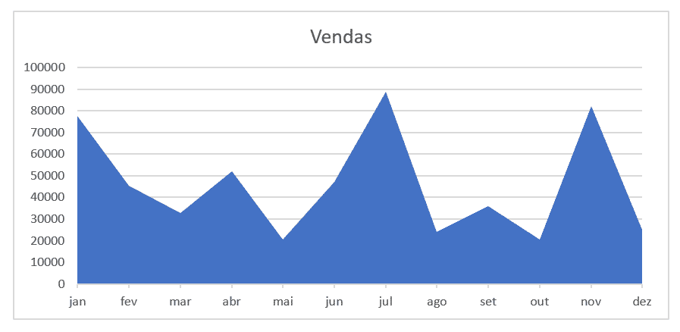
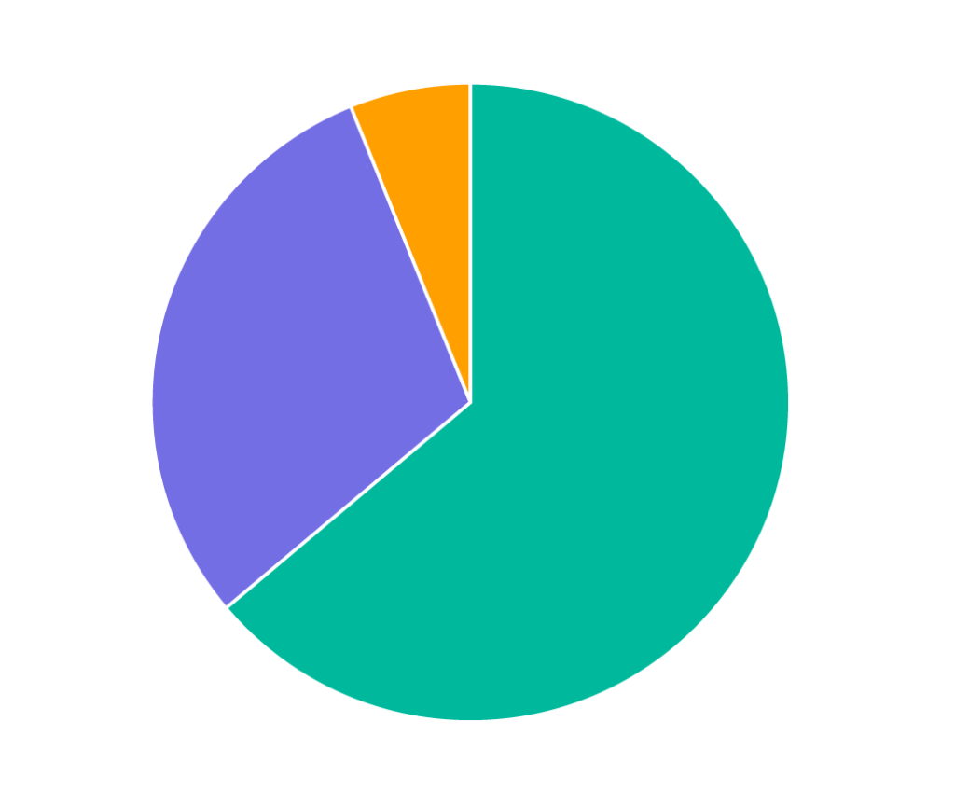
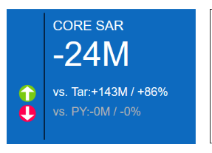
TIPOS DE GRÁFICOS Y SU USO ADECUADO
3. Gráfico de áreas
Uso: Similar al de líneas, pero con énfasis en el volumen.
Ejemplos Informes: Comparar participación de productos a lo largo del tiempo.
Consejo: Útil para mostrar proporciones.
4. Gráfico circular (tarta o donut)
Uso: Mostrar proporciones o porcentajes de un total.
Ejemplos Informes : Distribución de ventas por categoría.
Consejo: No usar con más de 5-6 categorías; puede volverse confuso.
5. Tarjetas e indicadores
Uso: Mostrar métricas clave (KPI) de forma destacada.
Ejemplos Informes: Total de ventas, número de clientes activos.
Consejo: Úsalos para resaltar cifras importantes en dashboards ejecutivos.

Slide 61

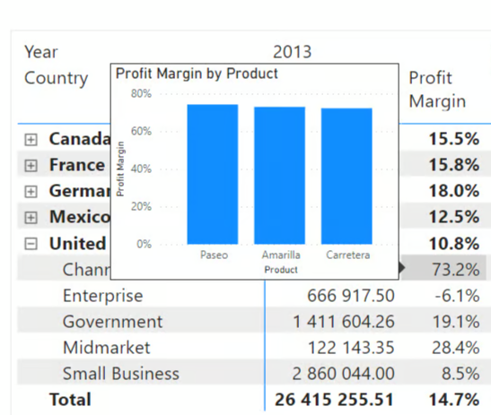
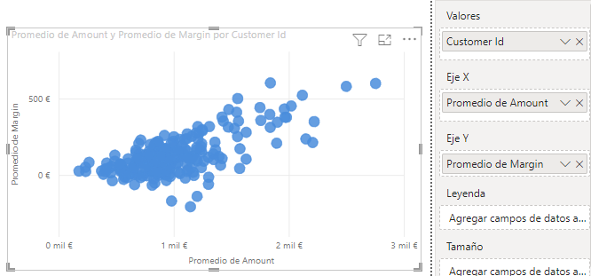
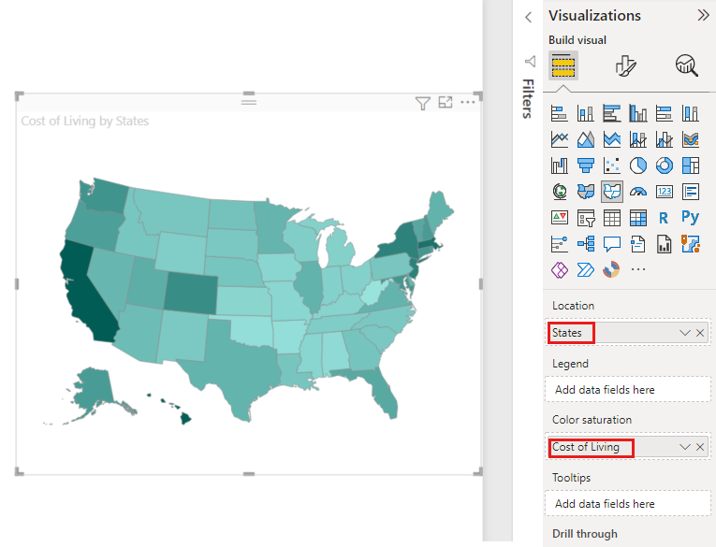
TIPOS DE GRÁFICOS Y SU USO ADECUADO
6. Tablas y matrices
Uso: Mostrar datos detallados o desglosados.
Ejemplos: Listado de facturas, ventas por producto y región.
Consejo: Útiles para análisis detallado, pero no deben sobrecargar el informe.
7. Gráfico de dispersión (scatter plot)
Uso: Analizar relaciones entre dos variables numéricas.
Ejemplos: Relación entre ingresos y número de visitas.
Consejo: Añadir tamaño o color para representar una tercera variable.
8. Mapas
Uso: Visualizar datos geográficos.
Ejemplos: Ventas por país, clientes por ciudad.
Consejo: Asegúrate de que los datos estén bien categorizados como geográficos.

Slide 62
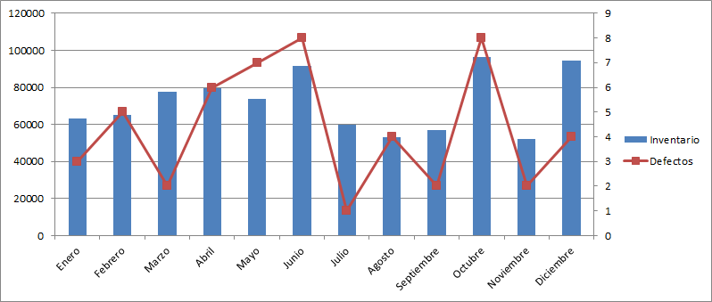
TIPOS DE GRÁFICOS Y SU USO ADECUADO
9. Gráficos combinados (línea + columnas)
Uso: Comparar dos métricas con diferentes escalas.
Ejemplos: Ventas (columna) y margen de beneficio (línea).
Consejo: Útil para mostrar correlaciones o contrastes.
RECOMENDACIONES A LA HORA DE ELEGIR UN GRÁFICO:
Menos es más: evita sobrecargar con visualizaciones innecesarias.
Contexto claro: siempre incluye títulos, etiquetas y leyendas.
Consistencia visual: usa colores y estilos coherentes.
Interactividad: aprovecha filtros, segmentaciones y tooltips para enriquecer la experiencia.

Slide 63
Gracias FINAL SESION 06

Slide 64
SESION MIERCOLES
TEMAS PENDIENTES:
EJERCICIO CON CASO PRÁCTICO POWER QUERY
EJEMPLOS COLUMNAS DINÁMICAS Y TRANSPONER TABLAS
SESION FUNCIONES PERSONALIZADAS
CONECTORES SQL Y WEB

Slide 65
TRANSFORMACIONES AVANZADAS
USO AVANZADO DE COLUMNAS PERSONALIZADAS
FUNCIONES PERSONALIZADAS (PRÓXIMA SESION):
Hacer clic con el botón derecho en un lugar en blanco en el panel Consultas de la izquierda.
Seleccionar Consulta en blanco.
En la nueva ventana de consulta en blanco, seleccione el menú Inicio y, a continuación, Editor avanzado.
Reemplace la plantilla por la función personalizada. Por ejemplo:
Seleccionar Listo.
let HelloWorld = () => ("Hello World") in HelloWorld
Notes:
“Las columnas personalizadas te permiten aplicar tu lógica de negocio directamente sobre los datos.”

